Slide 1
Java基础加强 第一部分
梁桐
北京传智播客教育 www.itcast.cn

Slide 2
主要内容
JavaDoc
调试
单元测试
JDK新特性
反射

Slide 3
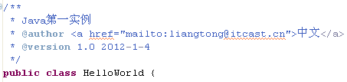
JavaDoc
JavaDoc是 Sun公司提供的一个技术
  从程序源代码中抽取类、方法、成员等注释，形成一个和源代码配套的API帮助文档
标准JavaDoc注释 /**…*/
  例如
中文乱码
  GBK与UTF-8
  -encoding 源文件编码
    例如：-encoding UTF-8
  -charset 用于跨平台查看生成的文档的字符集
    例如：-charset UTF-8
Notes:
注解也是类
@author 作者名
@version 版本
@parameter 参数以及说明
@since 最早使用版本（方法/类/接口）
@return 返回值
@throws 异常类及抛出条件
@deprecated 过期
@see reference参考文献
@override 重写

Slide 4
程序的调试和运行
*
查看关键位置数据
  System.out
  Log技术
使用Eclipse的Debug功能
  Step Over(F6):跳过,执行下一步
  Step Into(F5): 跳入,进入执行的方法内部
  Step Return(F7):跳出,跳出当前执行的方法
  Resume(F8)：跳入到下一个断点，如果没有直接结束
  Drop to Frame:跳到执行方法的第一句(初始化|重置)
  Terminate (Ctrl+ F2):终止调试，
Notes:
一、实例
1、使用HelloWorld测试已有程序
2、IO
class:FileReadTest
i.没有缓冲FileInputStream ii.使用缓冲 iii.本身就有缓冲的 BufferedInputStream
int temp byte[] temp
二、调试结束,如果在 Console 出现如下内容:
ERROR: JDWP Unable to get JNI 1.2 environment, jvm->GetEnv() return code = -2 JDWP exit error AGENT_ERROR_NO_JNI_ENV(183): [../../../src/share/back/util.c:820]
请在代码最后加入以下语句:System.exit(0)即可,
三、查看JRE源码
window / preperences / java / Installed JREs ，编辑jre，选择jar，点击source attachment，选择相应的jdk src.zip
四、调式注意事项
1、查看异常信息（控制台、日志）
2、找到预期结果和实际结果不一致位置，判断出有可能发生错误的地方

Slide 5
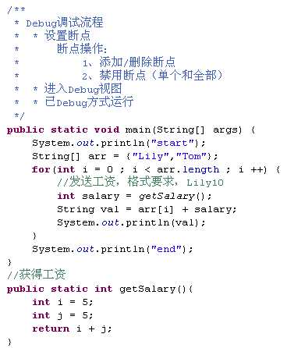
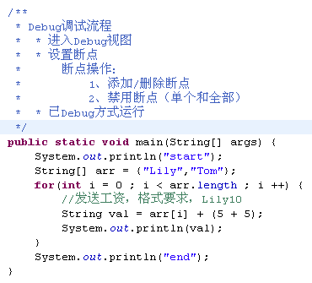
调试实例
2
1

Slide 6
单体测试—— Junit4.x
*
取代main方法快速测试程序
@Test: 测试方法
@Ignore: 被忽略的测试方法
@Before: 在每个测试方法执行之前都要执行一次。
@After: 在每个测试方法执行之后要执行一次。
@BeforeClass: 所有测试开始之前运行 static
@AfterClass: 所有测试结束之后运行 static
使用断言判断测试结果
  assertEquals(expected, actual)
  assertNull(object)
  assertNotNull(object)
  assertTrue(condition)
  assertFalse(condition)
Notes:
一、实例
class：Operation
method：add、sub (subtract)、mul (multiply )、div (divide)
二、测试用例
1、导入Jar包。Junit4
2、要求：无参数、无返回值、非静态方法、使用@Test
3、只允许有一个public的不参构造方法，即默构造认方法
如果没有默认构造方法：java.lang.Exception: Test class should have exactly one public zero-argument constructor
如果有多个构造方法：java.lang.IllegalArgumentException: Test class can only have one constructor
三、注意事项：、
1、除了写对的结果，还要写不对的情况
2、自动化测试，Assert 断言

Slide 7
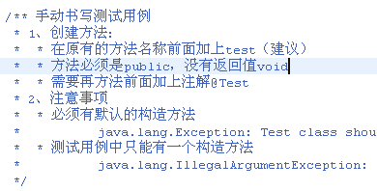

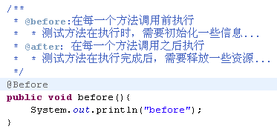
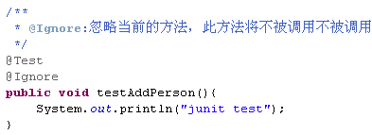
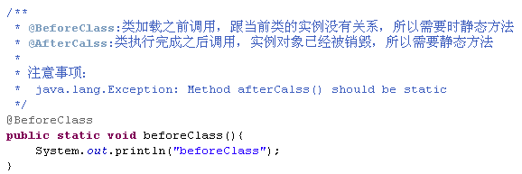
Junit4.x实例
2
1
3
5
4

Slide 8
JDK 5.0 新特性
“JDK 5.0” 的一个重要主题就是通过新增一些特性来简化开发
  静态导入， Static Import
  自动装箱/拆箱， Autoboxing/Unboxing
  泛型， Generics
  增强for循环（for-each）， Enhanced for Loop
  可变参数， Varargs
  枚举， Typesafe Enums
使用这些特性有助于编写更加清晰，精悍，安全的代码。

Slide 9
静态导入
JDK 1.5 增加的静态导入语法用于导入类的某个静态属性或方法
语法：
  Import static 包名.类名.静态属性|静态方法|*
静态导入语句使用 import static 语句
  导入指定类静态方法
  import static java. lang.Math.max;
  导入指定类的单个静态属性
  import static java.lang.System.out;
  导入指定类全部静态属性和方法
  import static java.lang.Math.*;
实例：import static net.mindview.util.Print.*;
Notes:
一、实例
1、导入
class：ImportTest
user field：Arrays.asList();

Slide 10
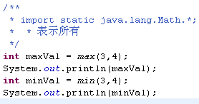
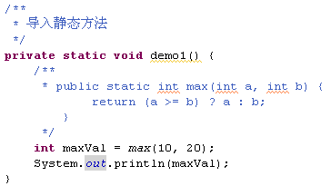
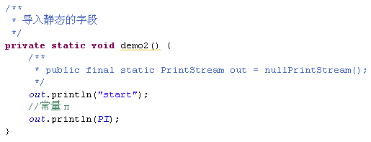
静态导入实例
3
1
2

Slide 11
自动装箱/拆箱
自动装箱(autoboxing)：把一个基本数据类型直接赋给对应的包装类变量, 或者赋给 Object 变量
自动拆箱：把包装类对象直接赋给一个对应的基本类型变量
Notes:
一、实例
1、自动
class：AutoBox
二、注意1.4
Integer i = new Integer(10);
int n = i.intValue();

Slide 12
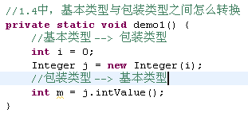
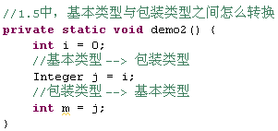
自动装箱/拆箱实例1
1
2

Slide 13
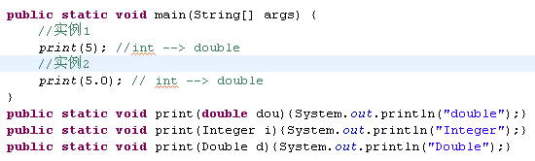
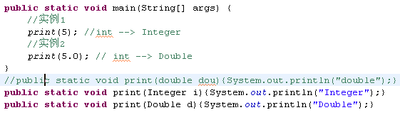
自动装箱/拆箱实例2
1
2

Slide 14
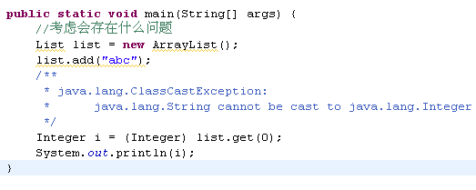
引入

Slide 15
泛型(Generic)—泛形的作用
*
JDK5以前，对象保存到集合中就会失去其特性，取出时通常要程序员手工进行类型的强制转换，这样不可避免就会引发程序的一些安全性问题。例如：
Notes:
一、复习实例
1、未使用泛型遍历List、Map
class：CollectionTest
method：demo1 @Test
2、使用泛型遍历List、Map keySet (稍后做)
class：CollectionTest2
method：demo1 @Test

Slide 16
泛型(Generic) —泛形的作用
格式：类型<T>
泛形的基本术语，以ArrayList<E>为例：<>念着typeof
  ArrayList<E>中的E称为类型参数变量
  ArrayList<Integer>中的Integer称为实际类型参数
  整个称为ArrayList<E>泛型类型
  整个ArrayList<Integer>称为参数化的类型ParameterizedType

Slide 17
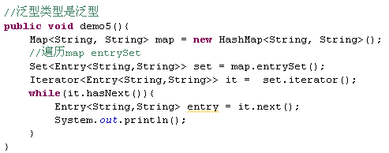



泛型—实例
5
1
2
3
4

Slide 18
泛型(Generic)
JDK5中的泛形允许程序员在编写集合代码时，就限制集合的处理类型，从而把原来程序运行时可能发生问题，转变为编译时的问题，以此提高程序的可读性和稳定性(尤其在大型程序中更为突出)。
注意：泛型是提供给javac编译器使用的，它用于限定集合的输入类型，让编译器在源代码级别上，即挡住向集合中插入非法数据。但编译器编译完带有泛形的java程序后，生成的class文件中将不再带有泛形信息，以此使程序运行效率不受到影响，这个过程称之为“类型擦除（type erasure） ”。

Slide 19


泛型—实例2
判断一下两个方法同时存在，会发生什么？

Slide 20
泛型典型应用
*
使用Type-Safe的List
使用Type-Safe的Map
接受Parameterized Type作为参数
返回Parameterized Type
使用Parameterized Type作为类型参数
注意：
  泛型的类型转换
    List<Integer> ints = new LinkedList<Integer>();
    List<Number> nums = ints;
  只有对象类型才能作为泛型方法的实际参数。
  在泛型中可以同时有多个类型，例如：V put(K key, V value)
Notes:
一、实例
1、遍历Map entrySet ，泛型应用举例
class：GenericTest
method：demo1 @Test
二、注意：
1、使用泛型时，等式两边类型必须一致

Slide 21
增强for循环
引入增强for循环的原因：抛弃Iterator
foreach语句的适用范围
  遍历数组
  遍历实现Iterable接口的集合类
语法格式：
for(变量类型 变量 ：需迭代的数组或集合){
}
Notes:
一、实例
1、遍历set
class：ForinTest

Slide 22
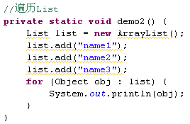
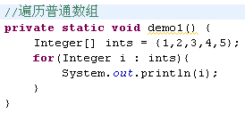
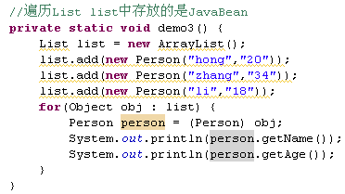
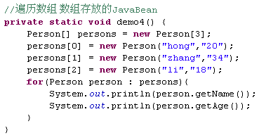
增强for循环实例
2
1
3
4

Slide 23
增强for循环—注意事项
使用增强for循环的几个注意事项(以下程序的输出结果？)
int arr[] = new int[5];
for(int num : arr){
num = 1;
}
System.out.println(arr[0]);
List<String> list = new ArrayList<String>();
list.add("xxx");
for(String str : list){
str = "yyy";
}
System.out.println(list.get(0));

Slide 24
增强for循环—移除练习
定义一个List<String>集合，将“abc”,“bcd”, “asf”, “ceg”, “daf”, “dfs”存入集合，遍历集合移除所有包含字母”a” 的字符串，并在移除后输出结果。
数据:"abc","bcd", "asf", "ceg", "daf", "dfs"
结果：bcd，ceg，dfs
Notes:
一、实例
1、移除一定元素
数据："abc", "bcd", "asf", "ceg", "daf", "dfs"
class：ForinExec
i.数组移除list ii.使用ArrayList iii.使用ForIn vi.使用Iterator（list.remove(s) ？ iterator.remove()？）
Arrays.asList(arr);

Slide 25
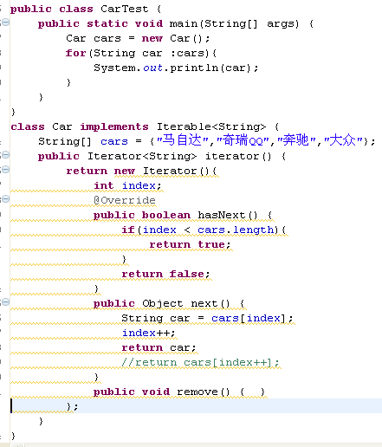

增强for循环实例2
使用ForEach遍历自定义类
(提高内容，不要求掌握)
实现Iterable
  public interface Iterable<T> {
    Iterator<T> iterator();
  }
提供Iterator
  public interface Iterator<E> {
    boolean hasNext();
    E next();
    void remove();
  }
Notes:
一、实例
1、可供forin使用的类
数据: private String[] cars = {"奇瑞QQ","大众","桑塔拉","马自达"};
class：car

Slide 26
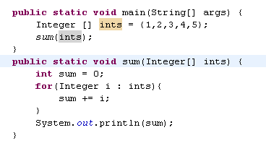
引入
定义一个方法求数组中元素的和

Slide 27
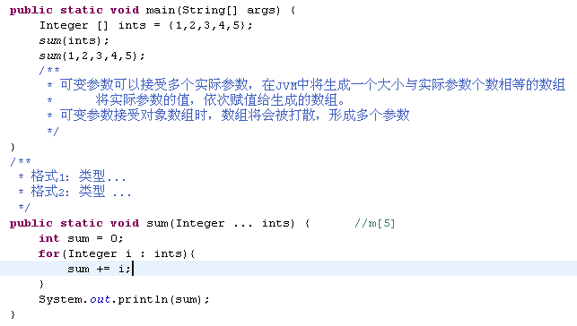
可变参数实例1
改写引入实例

Slide 28
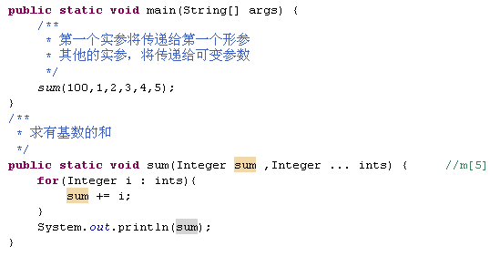
可变参数实例2
方法中除了可变参数还是有其他参数

Slide 29
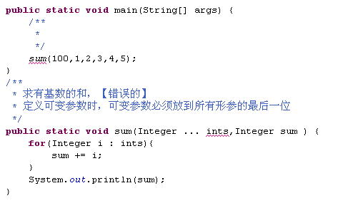
可变参数实例3
实例2的变形

Slide 30
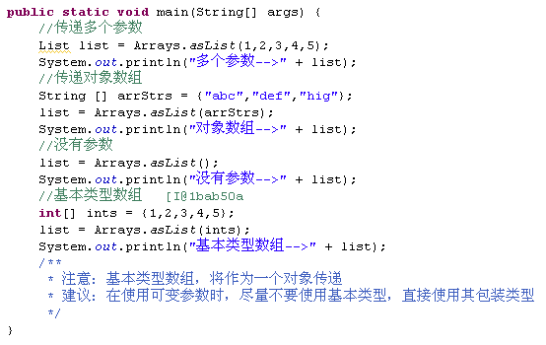
可变参数实例4
测试JDK中具有可变参数的类Arrays.asList()方法。分别传多个参、传数组的情况
注意：传入基本数据类型数组的问题。

Slide 31
可变参数
从JDK 5开始, Java 允许为方法定义长度可变的参数。
  语法：public void foo(int … args){ }
注意事项：
  可变参数可以当做数组使用
  仅传递对象数组时，数组将被打散
  基本类型数组将被当作一个对象看待
  可变参数只能处于参数列表的最后(只能有一个可变参数)
测试JDK中具有可变参数的类Arrays.asList()方法。
  多参数、数组参数，传数组与其他参数混合。
  基本数据类型数组
Notes:
一、实例
1、不限量数之和
class：ArgsTest
2、字符串格式化
String format = "I am %s, I like %s,I am %d years old!";
System.out.printf(format, name1, hobby1, age1);

Slide 32
Singleton
单例模式：只有一个实例
只有一个实例的类，称为单例类
  私有构造方法。
  获取方式
    通过公共的静态方法创建单一的实例。
    通过静态工厂方法获取实例。
两种模式
  懒汉模式 – 通常被称为延迟加载。
  饿汉模式
思考：多例

Slide 33
枚举类引入
学生的考试成绩只能分为A B C D E五个等级，不能是其他的等级

Slide 34
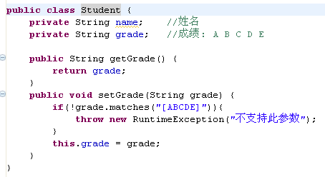
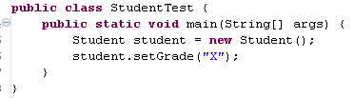
枚举类引入实例

Slide 35
手动实现枚举类
把这个类的所有可能实例都使用 public static final 修饰
需要private 将构造器隐藏起来

Slide 36
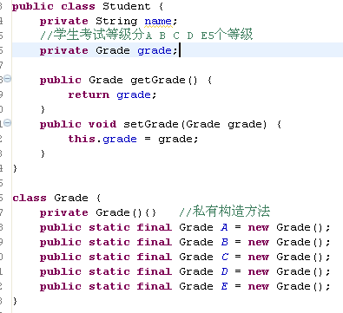
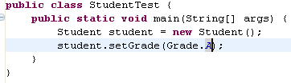
手动实现代码

Slide 37
枚举类
*
为什么需要枚举？
  一些方法在运行时，它需要的数据不能是任意的，而必须是一定范围内的值，此类问题在JDK5以前采用自定义带有枚举功能的类解决，Java5以后可以直接使用枚举予以解决
JDK 5新增的 enum 关键字用于定义一个枚举类
Notes:
一、实例
1、枚举的由来(role:Boss,Manager,Worker)
i.直接设置role ii.使用常量 iii.使用对象（私有） vi.枚举
class:Employee1 class:Employee2 class:Employee3 class:Employee4
field:name,eNo,role field:name,eNo,role field:name,eNo,role field:name,eNo,role
二、

Slide 38
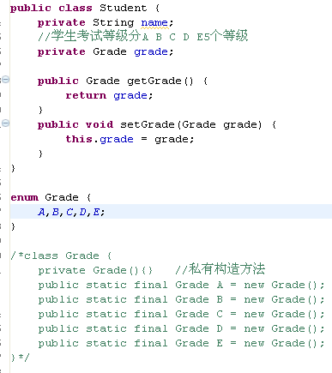
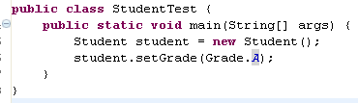
枚举案例1
默认构造方法

Slide 39
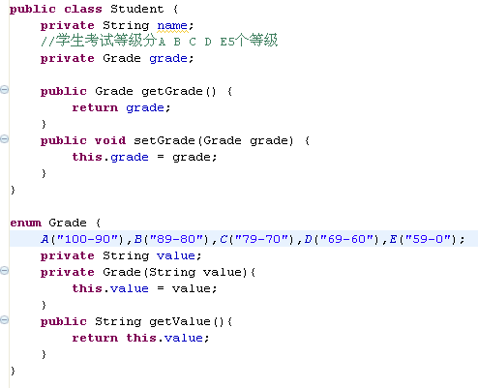
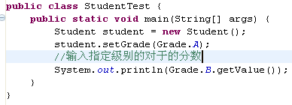
枚举案例2
有参数的构造方法
获取各个等级对应的成绩
A("100-90"),
B("89-80"),
C("79-70"),
D("69-60"),
E("59-0");

Slide 40
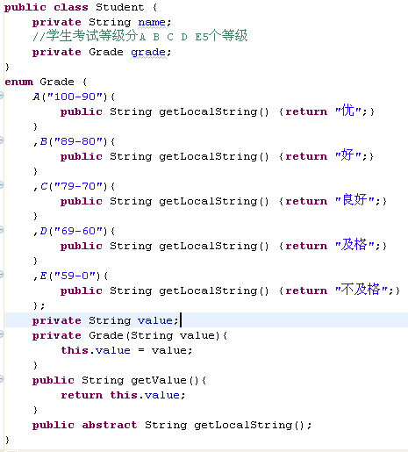
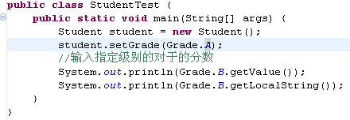
枚举案例3
使用内部类
获取各个等级对应的中文
A(“100-90”), 优
B(“89-80”), 好
C(“79-70”), 良好
D(“69-60”), 及格
E(“59-0”); 不及格

Slide 41
枚举类
*
枚举类具有如下特性：
  枚举类是一种特殊形式的Java类。
  使用 enum 定义的枚举类默认继承了 java.lang.Enum 类
  枚举类中声明的每一个枚举值代表枚举类的一个实例对象。
  与java中的普通类一样，在声明枚举类时，也可以声明属性、方法和构造函数，但枚举类的构造函数必须为私有的（这点不难理解）。
  枚举类的所有实例必须在枚举类中显式列出(, 分隔 ; 结尾). 列出的实例系统会自动添加 public static final 修饰
  枚举类也可以实现接口、或继承抽象类。
  JDK5中扩展了swith语句，它除了可以接收int, byte, char, short外，还可以接收一个枚举类型。
  若枚举类只有一个枚举值，则可以当作单态设计模式使用。
Notes:
一、实例
1、单态或单例模式
calss:Singleton
method:getInstance();

Slide 42
枚举类API
*
Java中声明的枚举类，均是java.lang.Enum类的孩子，它继承了Enum类的所有方法。常用方法：
  name()
  ordinal()
  valueof(Class enumClass, String name)
自定义的枚举类
  valueof(String name)
  values() 此方法虽然在JDK文档中查找不到，但每个枚举类都具有该方法，它遍历枚举类的所有枚举值非常方便
Notes:
一、实例
1、选择颜色(已知名字获得对象、已经对象获得名字、已知下标获得对象、已知对象获得下标)
class:ColorTest
enum:Color
enum field:red yellow blue

Slide 43
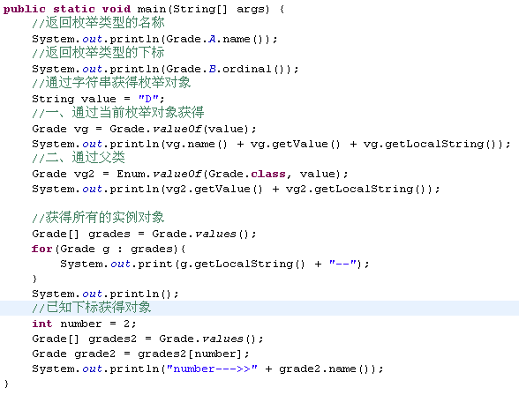
枚举类API实例
三者之间转换
1.枚举对象
2.枚举对象下标
3.枚举字符串

Slide 44
枚举类练习
*
请编写一个关于星期几的枚举WeekDay
要求：
  枚举值：Mon,Tue,Wed,Thu,Fri,Sat,Sun
  该枚举要有一个方法，调用该方法返回中文格式的星期。
Notes:
一、实例：
1、星期几
class：WeekDay
method：show

Slide 45
反射
JAVA反射机制是在运行状态中，对于任意一个类，都能够知道这个类的所有属性和方法；对于任意一个对象，都能够调用它的任意一个方法和属性；这种动态获取的信息以及动态调用对象的方法的功能称为java语言的反射机制。

Slide 46
反射的基石--反射
JavaSE中的高级特性
什么是反射？
  剖析Java类中的各个组成部分映射成一个个java对象
  类 java.lang.Class
  java.lang.reflect
  构造方法 Constructor
  成员变量 Field
  方法 Method
反射用在哪里
  多用于框架和组件，写出复用性高的通用程序

Slide 47
Class类
Java中java.lang.Class类用于表示一个类的字节码(.class)文件
如何得到某个class文件对应的class对象
  已知类：类名.class
  已知对象，但不知道属于哪个类：对象.getClass()
  未知类和对象的情况下：Class.forName(“完全限定名 ”)
Class.forName方法用于加载类字节码到内存中，并封装成一个Class对象
Class类的newInstance()方法用来调用类的默认构造方法
  String obj =(String)Class.forName("java.lang.String").newInstance();
Notes:
一、实例
1、获得class对象
class:ClassTest

Slide 48
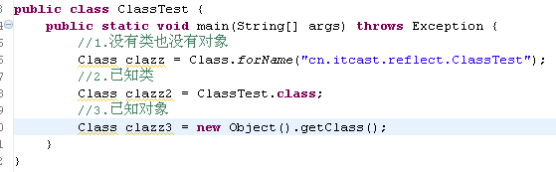
Class实例
获得字节码对象

Slide 49
解剖Class类
Class类提供如下常用方法：
  public Constructor<T> getConstructor(Class<?>... parameterTypes)
  public Method getMethod(String name,Class<?>... parameterTypes)
  public Field getField(String name)
  public Constructor<T> getDeclaredConstructor(Class<?>... parameterTypes)
  public Method getDeclaredMethod(String name, Class<?>... parameterTypes)
  public Field getDeclaredField(String name)
这些方法分别从类中解剖出构造方法、方法和成员变量。解析出来的成员分别使用Constructor、Method、Field对象表示

Slide 50
Constructor类
Constructor类的实例对象代表类的一个构造方法
得到某个类所有的构造方法
Constructor [] constructors= Class.forName("java.lang.String").getConstructors();
得到指定的构造方法并调用
  Constructor constructor = Class.forName(“java.lang.String”).getConstructor(String.class);
  String str = (String)constructor.newInstance(“abc”);
Class类的newInstance()方法用来调用类的默认构造方法
  String obj =(String)Class.forName("java.lang.String").newInstance();

Slide 51
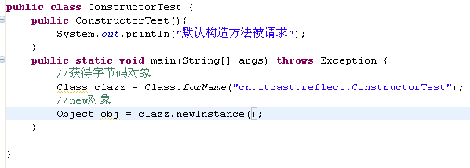
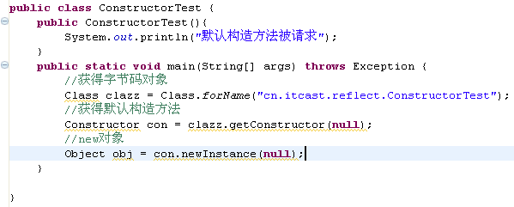
Constructor1
调用默认构造方法
1
2

Slide 52
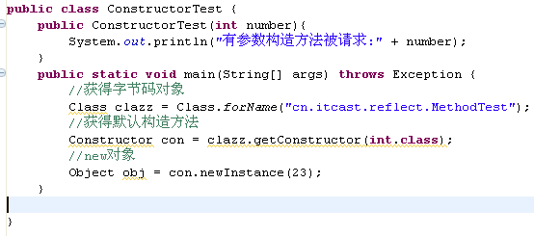
Constructor2
调用有参数构造方法

Slide 53
Field类
Field类代表某个类中的一个成员变量，并提供动态的访问权限
Field对象的获得
  得到所有的成员变量
    Field[] fields = c.getFields(); // 取得所有public属性
    Field[] fields = c.getDeclaredFields(); // 取得所有声明的属性
  得到指定的成员变量
    Field name = c. getField("name");
    Field name = c. getDeclaredField("name");
设置Filed变量是否可以访问
  field. setAccessible(boolean);
  在一个类中调用其他类的私有方法时，需要设置。当前类则忽略。
Field变量值的读取、设置
  field.get(obj)
  filed.set(obj,value);
Notes:
一、实例
1、使用常用API
class：MethodAndFieldTest
二、注意
当方位私有字符没有设置setAccessible的是将产生如下异常
java.lang.IllegalAccessException: Class cn.xxx.xxx.xxx can not access a member of class cn.yyy.yyy.yyy with modifiers "private"

Slide 54
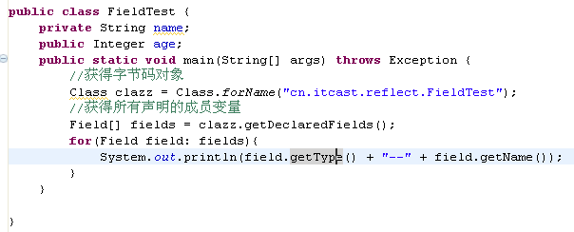
Field实例1
获得所有声明成员变量

Slide 55
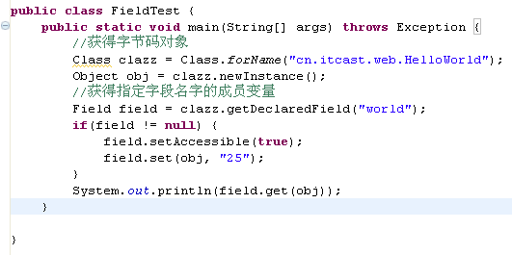
Field实例2
获得指定字段名称的成员变量，并为其赋值

Slide 56
Method类
Method类代表某个类中的一个成员方法
得到类中的某一个方法：
  例子： Method charAt = Class.forName("java.lang.String").getMethod("charAt", int.class);
调用方法：
  通常方式：System.out.println(str.charAt(1));
  反射方式：System.out.println(charAt.invoke(str, 1));
如果传递给Method对象的invoke()方法的第一个参数为null，这有着什么样的意义呢？说明该Method对象对应的是一个静态方法！
jdk1.4和jdk1.5的invoke方法的区别：
  Jdk1.5：public Object invoke(Object obj,Object... args)
  Jdk1.4：public Object invoke(Object obj,Object[] args)，即按jdk1.4的语法，需要将一个数组作为参数传递给invoke方法时，数组中的每个元素分别对应被调用方法中的一个参数，所以，调用charAt方法的代码也可以用Jdk1.4改写为 charAt.invoke(“str”, new Object[]{1})形式。

Slide 57
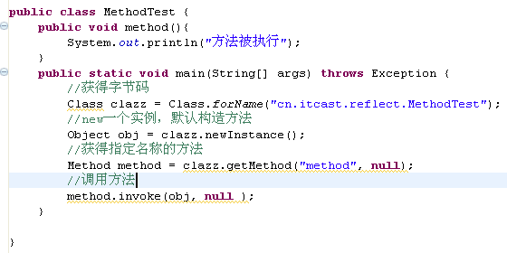
Method实例1
获得指定名称的方法，并执行

Slide 58
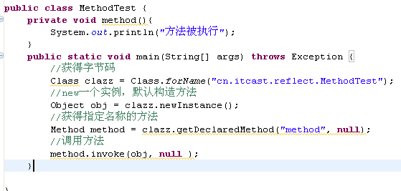
Method实例2
获得指定名称的私有方法，并执行

Slide 59
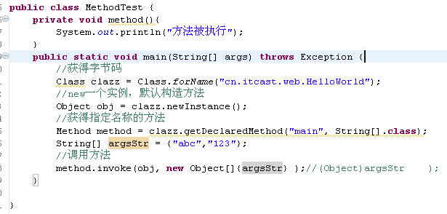
Method实例3
调用指定对象的Main方法

Slide 60
反射—注意事项
执行指定类的main方法
  问题
    mainMethod.invoke(null,new String[]{“xxx”})的错误
    为了兼容JDK1.4语法，会将数组参数打散
  解决办法
    mainMethod.invoke(null,new Object[]{new String[]{"xxx"}});
    mainMethod.invoke(null,(Object)new String[]{"xxx"});
    编译器会作特殊处理，编译时不把参数当作数组看待，也就不会数组打散成若干个参数了
Notes:
一、实例
1、自动装配
class：AutowireTest
field：name、age、hobby
2、读取配置文件中用户信息
class：
file：users.properties //ResourceBundle rb = ResourceBundle.getBundle("users");

Slide 61
反射案例
从配置文件中读取以下内容
  name = lily
  grade = B
将读取到的内容封装到Person对象中
参考：
  ResourceBundle.getBundle("person");
  Enumeration<String> enums = bundle.getKeys();
  field.getType().isEnum()

Slide 62
反射练习
将上个案例的信息存放在xml
考虑：如果有多个person的情况

